Slide 1

Основные показатели социально-экономического развития

Slide 2

Оборот розничной торговли
2023 год – 15,3 млн. руб.
2024 год – 16,1 млн. руб.
2025 год – 16,3 млн. руб.

Slide 3

Фонд заработной платы, тыс. руб.
2023
110 825,2
2024
118 383,6
2025
118 383,6

Slide 4
Среднемесячная зарплата, руб.
2023 – 44 188,7
2024 - 47 202,4
2025 – 47 202,4

Slide 5
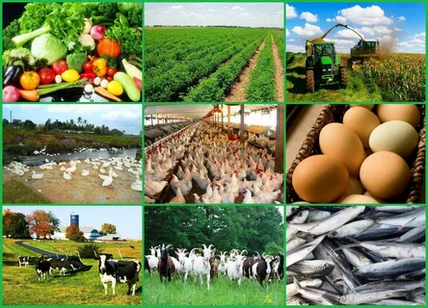
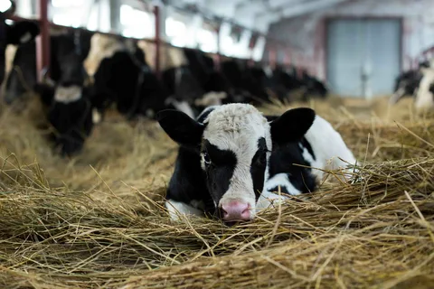
Сельское хозяйство, ед.
КРС – 1 017
Свиньи - 220
Овцы – 1 650,0
Птица – 13 900,0

